Slide 1


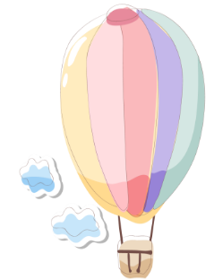
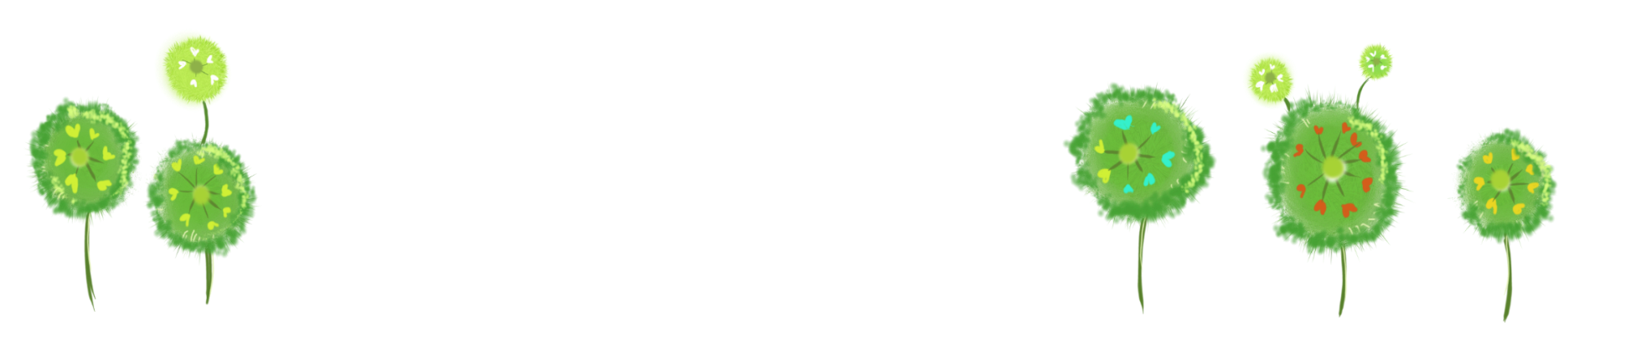
CHÀO MỪNG CÁC EM ĐẾN VỚI TIẾT HỌC

Slide 2


TUẦN 9
Bài 17:
THỰC HÀNH VÀ TRẢI NGHIỆM
VỚI CÁC ĐƠN VỊ KI-LÔ-GAM, LÍT
Tiết 1 – trang 66

Slide 3
YÊU CẦU CẦN ĐẠT
1.Biết và sử dụng được một số loại cân thông dụng để đo cân nặng một số đồ vật.
2. Biết dùng ca 1 lít, chai 1 lít để đong, đo lượng nước chứa trong một số đồ vật.
3. Vận dụng thực hành và trải nghiệm , HS nắm được các thao tác cơ bản, sử dụng công cụ để cân, đong với đơn vị đo khối lượng ki - lô - gam và đơn vị đo dung tích lít.

Slide 4

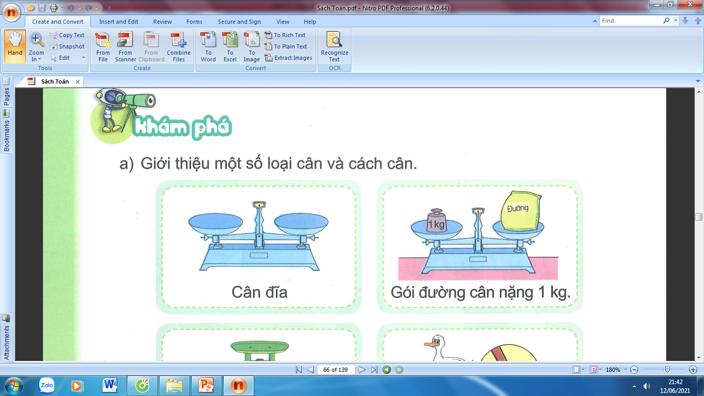
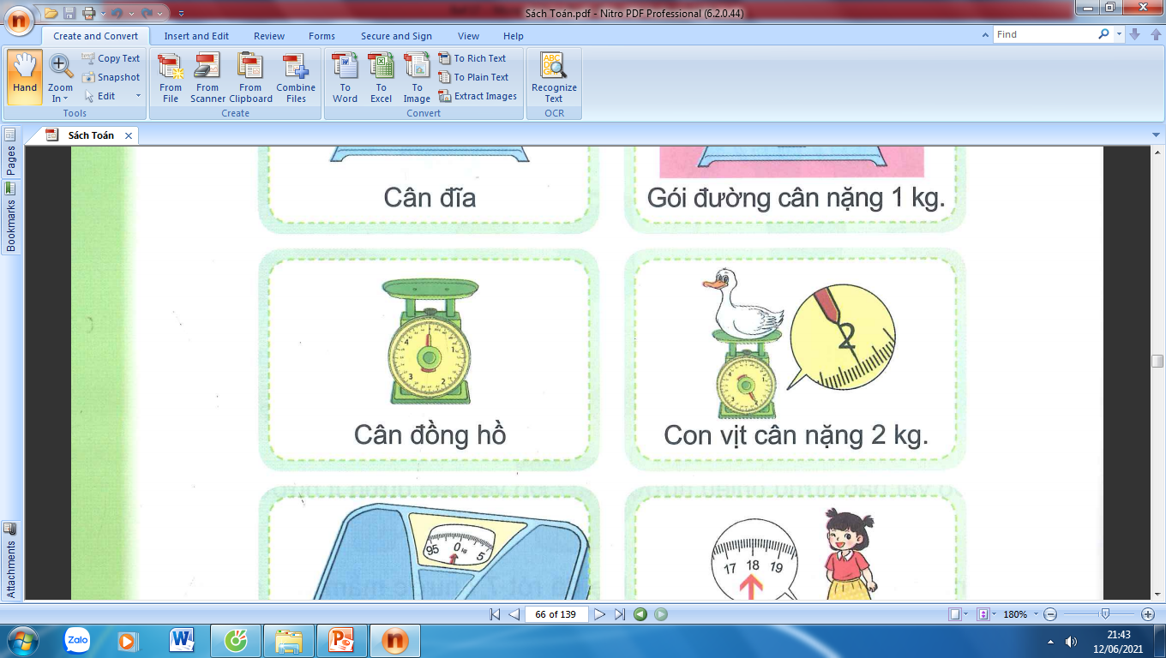
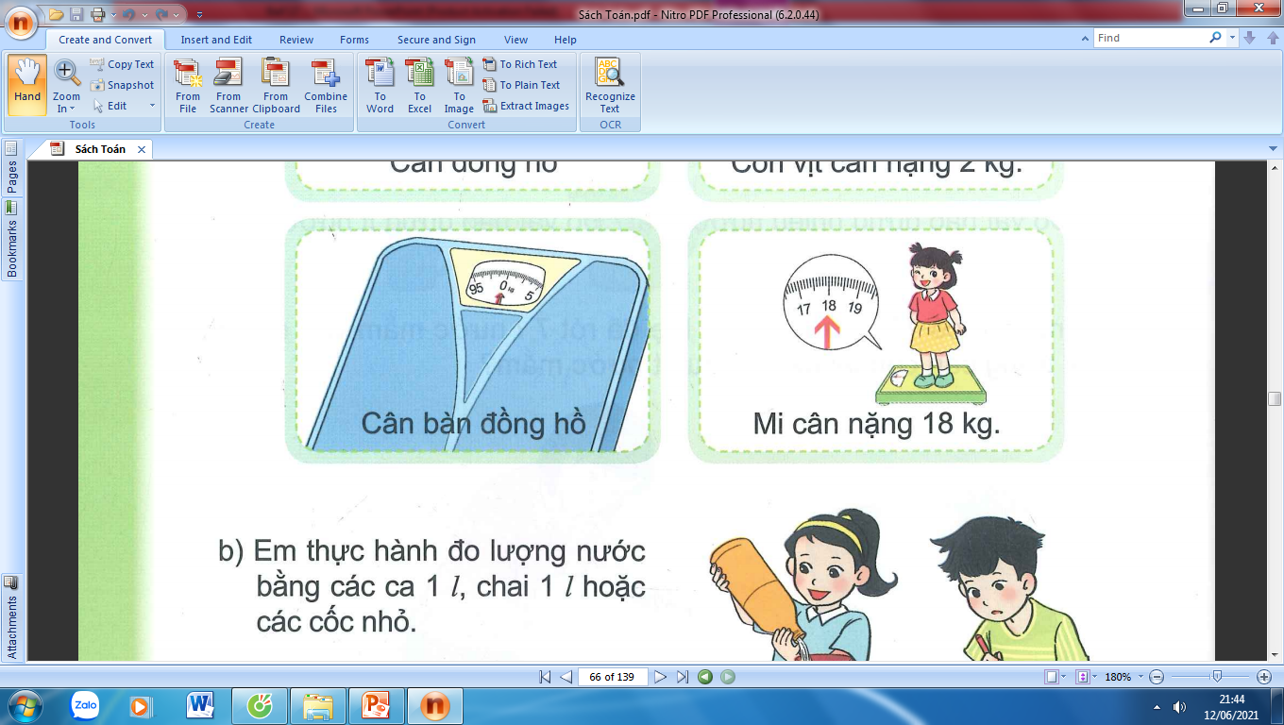
Quan sát tranh, thảo luận nhóm: Nêu tên các loại cân có trong hình? Nêu số cân nặng của gói đường, con vịt, em Mi?
a) Giới thiệu một số loại cân và cách cân.

Slide 5
a) Giới thiệu một số loại cân và cách cân.

Slide 6
a) Giới thiệu một số loại cân và cách cân.

Slide 7
a) Giới thiệu một số loại cân và cách cân.

Slide 8
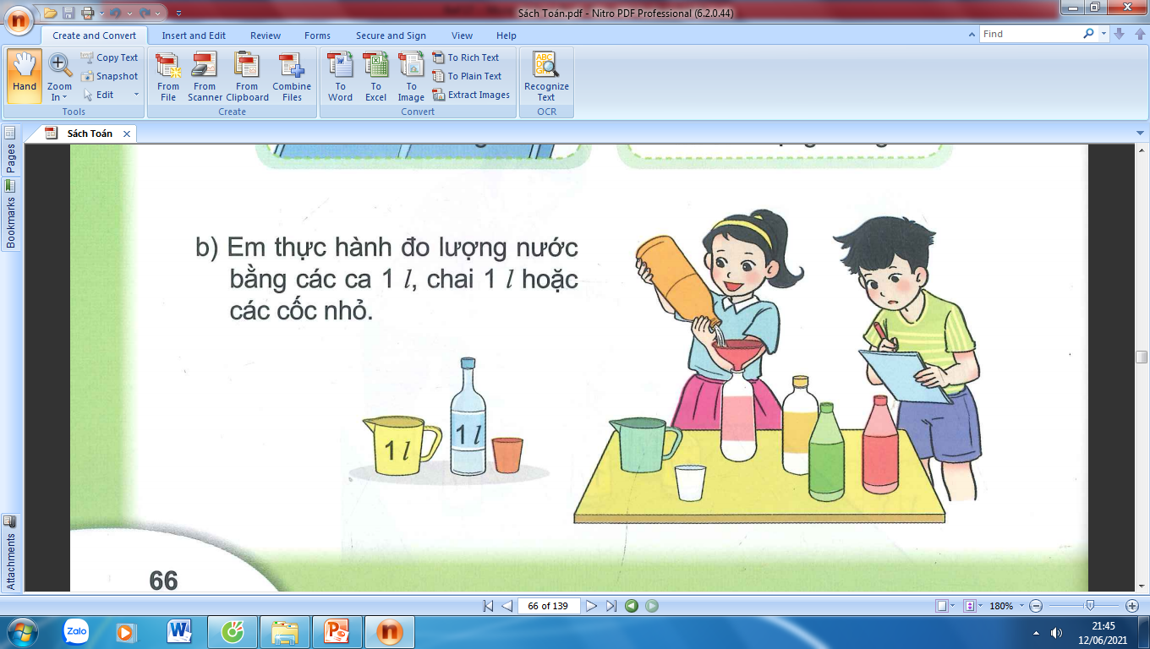
b) Em thực hành đo lượng nước bằng các ca 1l, chai 1l hoặc các cốc nhỏ.

Slide 9

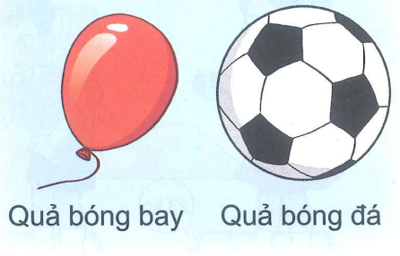
1
Em đoán xem đồ vật nào nặng hơn, đồ vật nào nhẹ hơn?
- Quả bóng bay nhẹ hơn quả bóng đá.
- Quả bóng đá nặng hơn quả bóng bay.
- Quyển vở nặng hơn cái bút chì.
- Cái bút chì nhẹ hơn quyển vở.

Slide 10
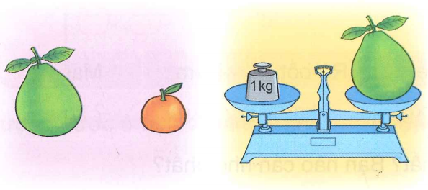
Quan sát tranh rồi trả lời.
2
a) Em đoán xem quả bưởi và quả cam, quả nào nặng hơn?
a) Quả bưởi nặng hơn quả cam
b) Quả bưởi cân nặng mấy ki-lô-gam?
b) Quả bưởi cân nặng 1kg
c) Quả cam nặng hơn hay nhẹ hơn 1kg?
c) Quả cam nhẹ hơn 1kg

Slide 11
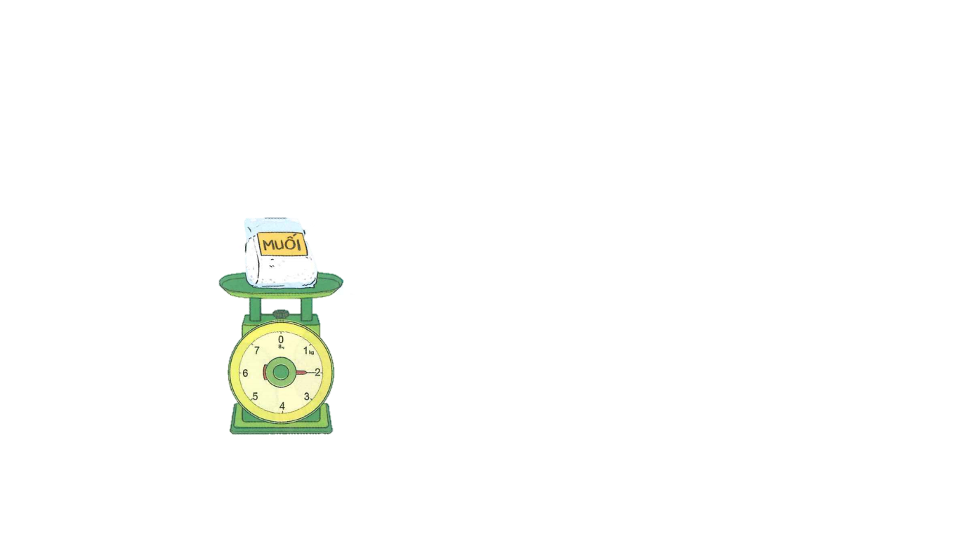
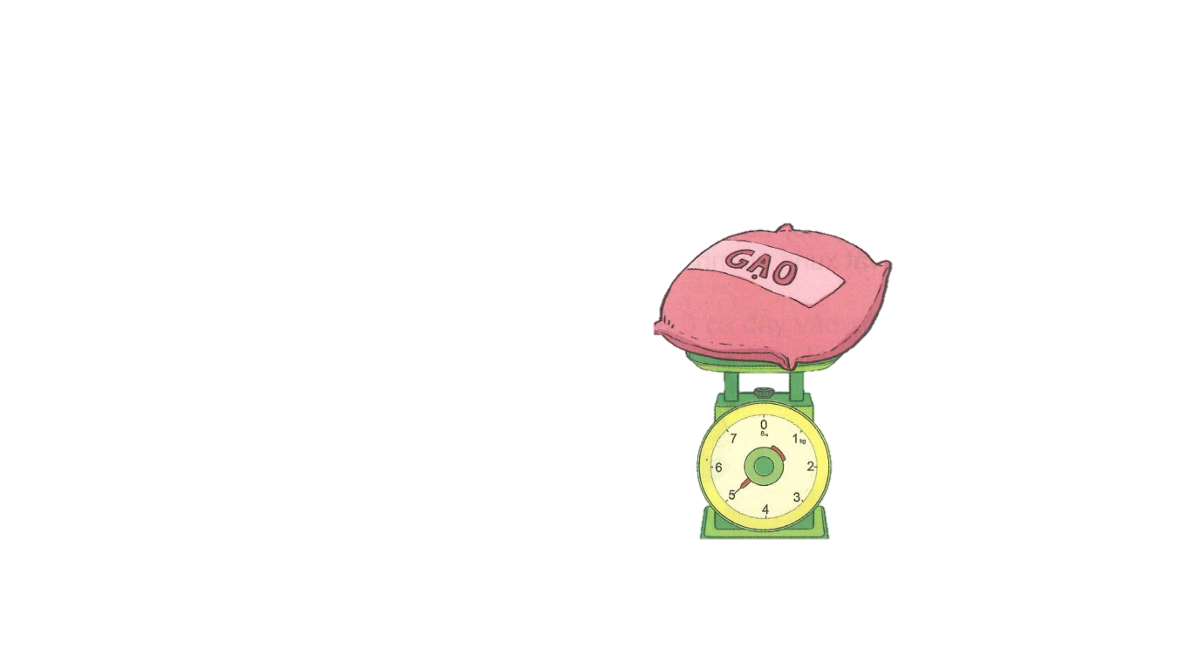
3
Quan sát tranh rồi trả lời.
a) Túi muối cân nặng 2kg
Túi gạo cân nặng 5kg.
a) Mỗi túi cân nặng bao nhiêu ki-lô-gam?
b) Túi gạo nặng hơn túi muối mấy ki-lô-gam?
b) Bài giải
Túi gạo nặng hơn túi muối số ki-lô-gam là:
5 – 2 = 3(kg)
Đáp số: 3kg

Slide 12
YÊU CẦU CẦN ĐẠT
1.Biết và sử dụng được một số loại cân thông dụng để đo cân nặng một số đồ vật.
2. Biết dùng ca 1 lít, chai 1 lít để đong, đo lượng nước chứa trong một số đồ vật.
3. Vận dụng thực hành và trải nghiệm , HS nắm được các thao tác cơ bản, sử dụng công cụ để cân, đong với đơn vị đo khối lượng ki - lô - gam và đơn vị đo dung tích lít.

Slide 13




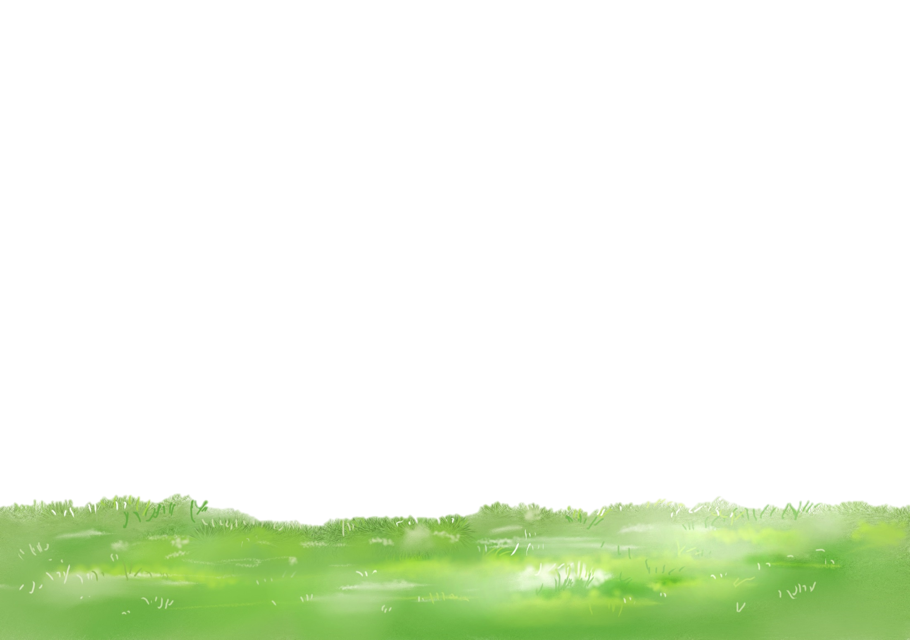
Củng cố
dặn dò
Xem trước bài sau :
“Luyện tập”.

Slide 14

Tạm biệt và hẹn gặp lại
các con vào những tiết học sau!

